Slide 1



Insertion sectorielle des jeunes en emploi : quels secteurs pour l’avenir au Senegal
HACKATHON WORLD DATA LAB & ENSAE PIERRE NDIAYE
Réalisé par:
Yannick Bryan NGONO FONE
Juin 2025

Slide 2
PLAN DE PRESENTATION
01
04
02
05
03
RESULTATS
INTRODUCTION
CONCLUSION
EXPLORATION ET VISUALISATION
METHODOLOGIE

Slide 3


INTRODUCTION
01
Juin 2025

Slide 4

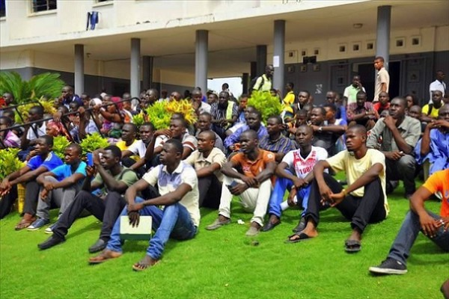
Introduction (1/2)
Un tournant décisif pour l’emploi des jeunes au Sénégal…
Le Sénégal entre dans une nouvelle ère de développement avec l’Agenda national de la Transformation à l’horizon 2050, qui place la jeunesse et l’égalité des chances au cœur de sa stratégie. Dans un pays où 75 % de la population résidente en 2023 a moins de 35 ans (ANSD 5e RGPH) , la jeunesse représente une force économique potentielle majeure, mais leur insertion professionnelle dans l’économie Sénégal du reste aujourd’hui encore un défi majeur.
…Pourtant, sous l'nfluence des politiques antérieures et des chocs
Visant a résorber au mieux le chômage des jeunes par la formation et le developpement d'initiative entrepreneuriale, l'allocation intersectorielle des emplois qui en découle défini la perspective vers laquelle se dirige l’économie. Dans ce contexte, anticiper les évolutions sectorielles de l’emploi des jeunes est crucial pour adapter les politiques d’éducation, de formation et de développement économique.
Mais pas que…

Slide 5
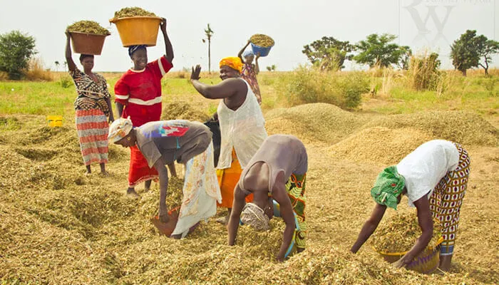
Introduction (2/2)
…Les jeunes femmes dans le marché du travail
Si l’on observe, désormais une certaine dynamique de diversification des parcours professionnels des jeunes femmes, longtemps majoritairement cantonnées au secteur primaire, pourtant des disparités restent perceptible, notamment dans l’allocation de la main d’oeuvre entre les secteurs.
Problème central:
Comment les parts sectorielles de l’emploi des jeunes évolueront-elles à l’horizon 2030 au Sénégal ?
Quels scénarios réalistes ou ambitieux peut-on modéliser pour accompagner la transformation structurelle et orienter efficacement les politiques publiques ?

Slide 6
EXPLORATION ET VISUALISATION
Juin 2025
02

Slide 7
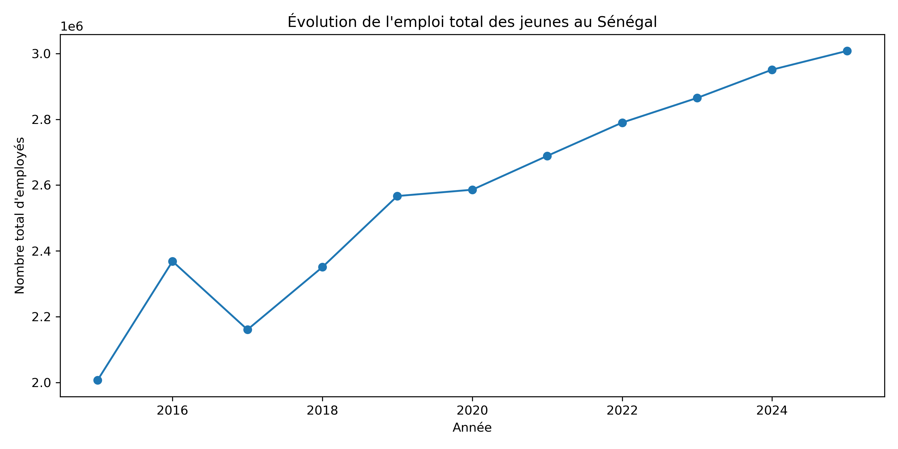
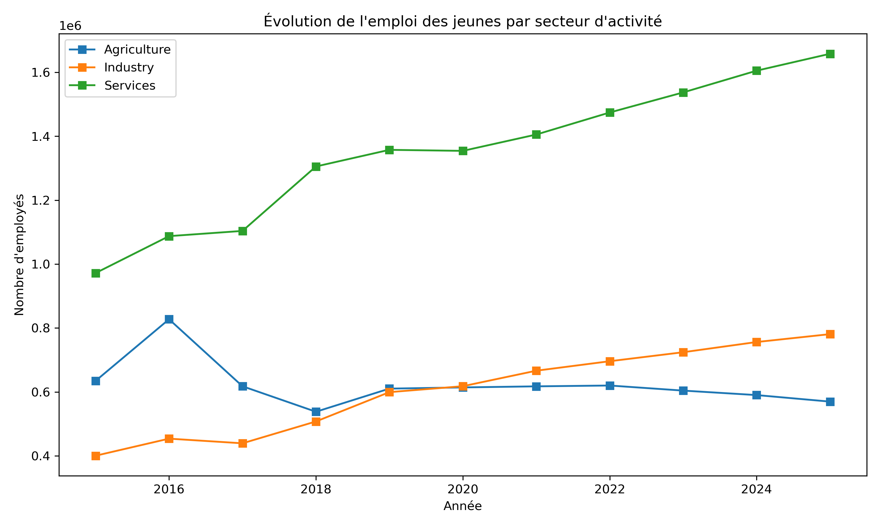
Visualisation (1/2)
L’emploie jeune engage une ascension à partir de 2017 avec un prononcement entre 2020 et 2024. Une conjecture a priori à l’horizon 2030 conduirai à des anticipations optimistes au sujet des capacités d’absorption du marché du travail.
L’emploi dans le secteur Agricole decline progressivement depuis 2016, au profit d’une progression dans les secteurs de l’industrie et des services. Cette evolution suggère, en absence de phénomène démographique majeure, une transition de la main d’oeuvre de l’agriculture vers l’industrie et advantage vers les services.

Slide 8

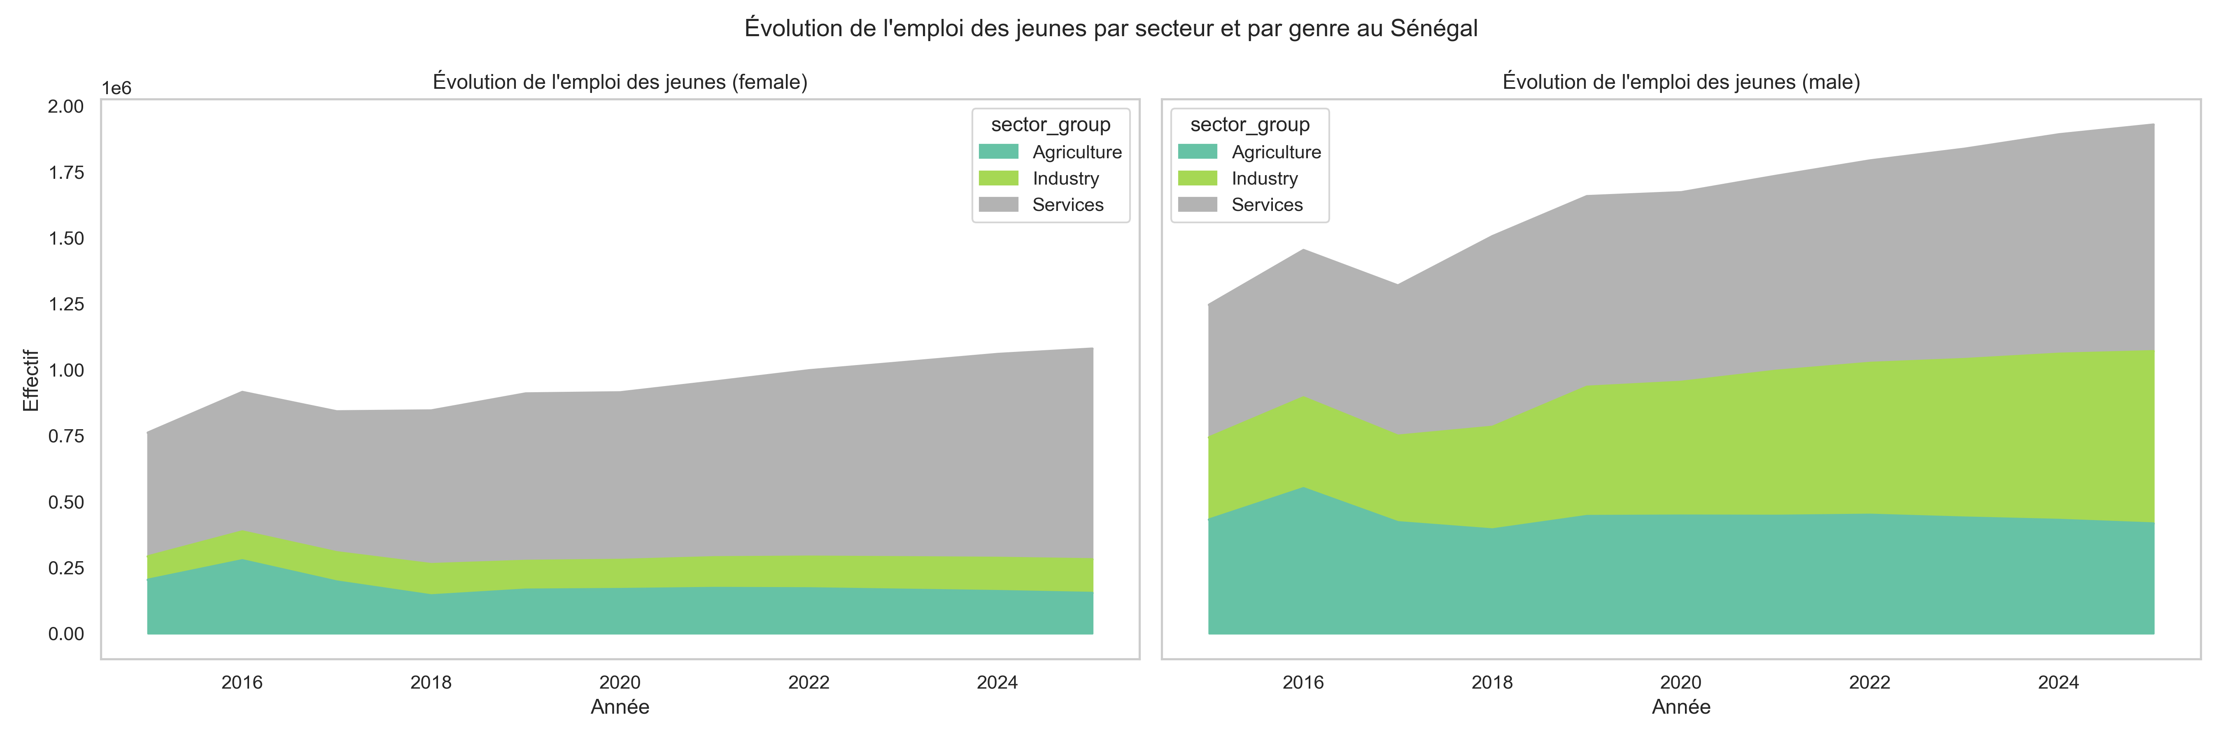
Visualisation (2/2)
Chez les femmes, On constate une sortie progressive de l’emploi du secteur de l’agriculture , avec une orientation massive vers les services , et dans une moindre mesure dans l’industrie. En revanche l’emploi chez les hommes va mieux se repartir entre les trois secteurs, avec une croissance nette de l’industrie et des services, tandis que l’agriculture recule progressivement. Cela reflète une insertion féminine marquée dans les activités tertiaires et une diversification sectorielle plus prononcée de l’emploi masculin.

Slide 9
METHODOLOGIE
Juin 2025
03

Slide 10
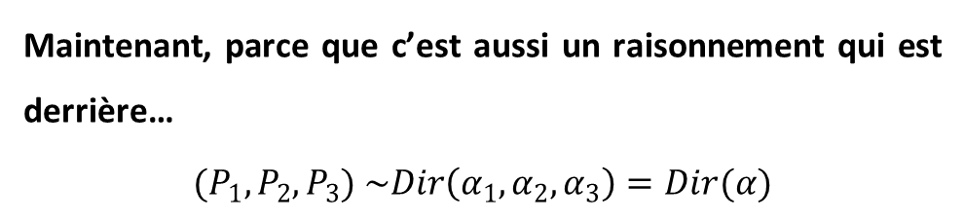
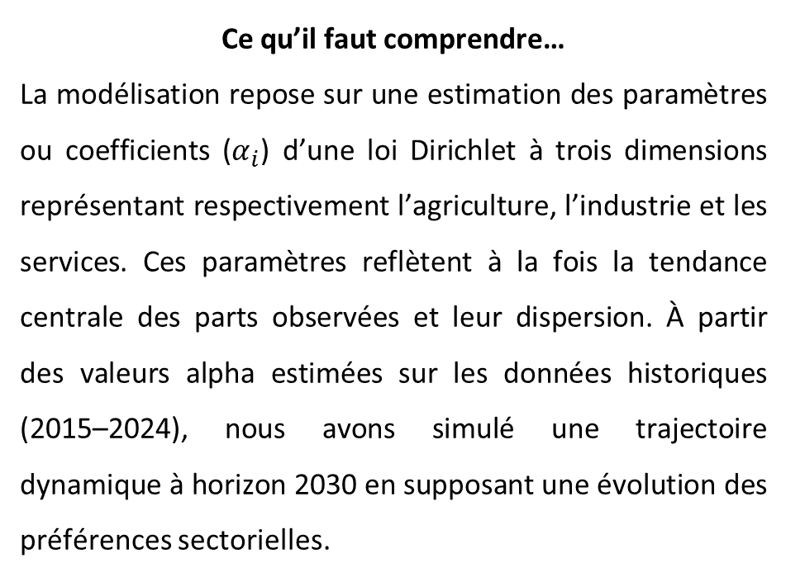

Méthodologie (2/2) : Modèle et Approche
A la suite traitement des données, nous avons recours à un modèle de Dirichlet pour la modelisation. Ce modèle est assez flexible, spécifiquement conçu pour les variables multivariées composées de proportions sommant à 1.
Ce qu’il faut comprendre…
La modélisation repose sur une estimation des paramètres ou coefficients ($α_{i}$) d’une loi Dirichlet à trois dimensions représentant respectivement l’agriculture, l’industrie et les services. Ces paramètres reflètent à la fois la tendance centrale des parts observées et leur dispersion. À partir des valeurs alpha estimées sur les données historiques (2015–2024), nous avons simulé une trajectoire dynamique à horizon 2030 en supposant une évolution des préférences sectorielles.
Maintenant, parce que c’est aussi un raisonnement qui est derrière…
$${(P}_{1}, P_{2}, P_{3}) \sim Dir\left(α_{1},α_{2},α_{3}\right)=Dir(α)$$
$$f(P_{1}, P_{2},P_{3})=\frac{1}{B\left(α\right)}\prod_{i=1}^{3}{P_{i}^{α_{i}−1}}$$
où $B\left(α\right)$ s’obtient avec la loi gamma. Les moments permettent la comparaison de :
$La$tendance centrale des secteurs
La volatilité des secteurs

Slide 11
RESULTATS
04
Juin 2025

Slide 12
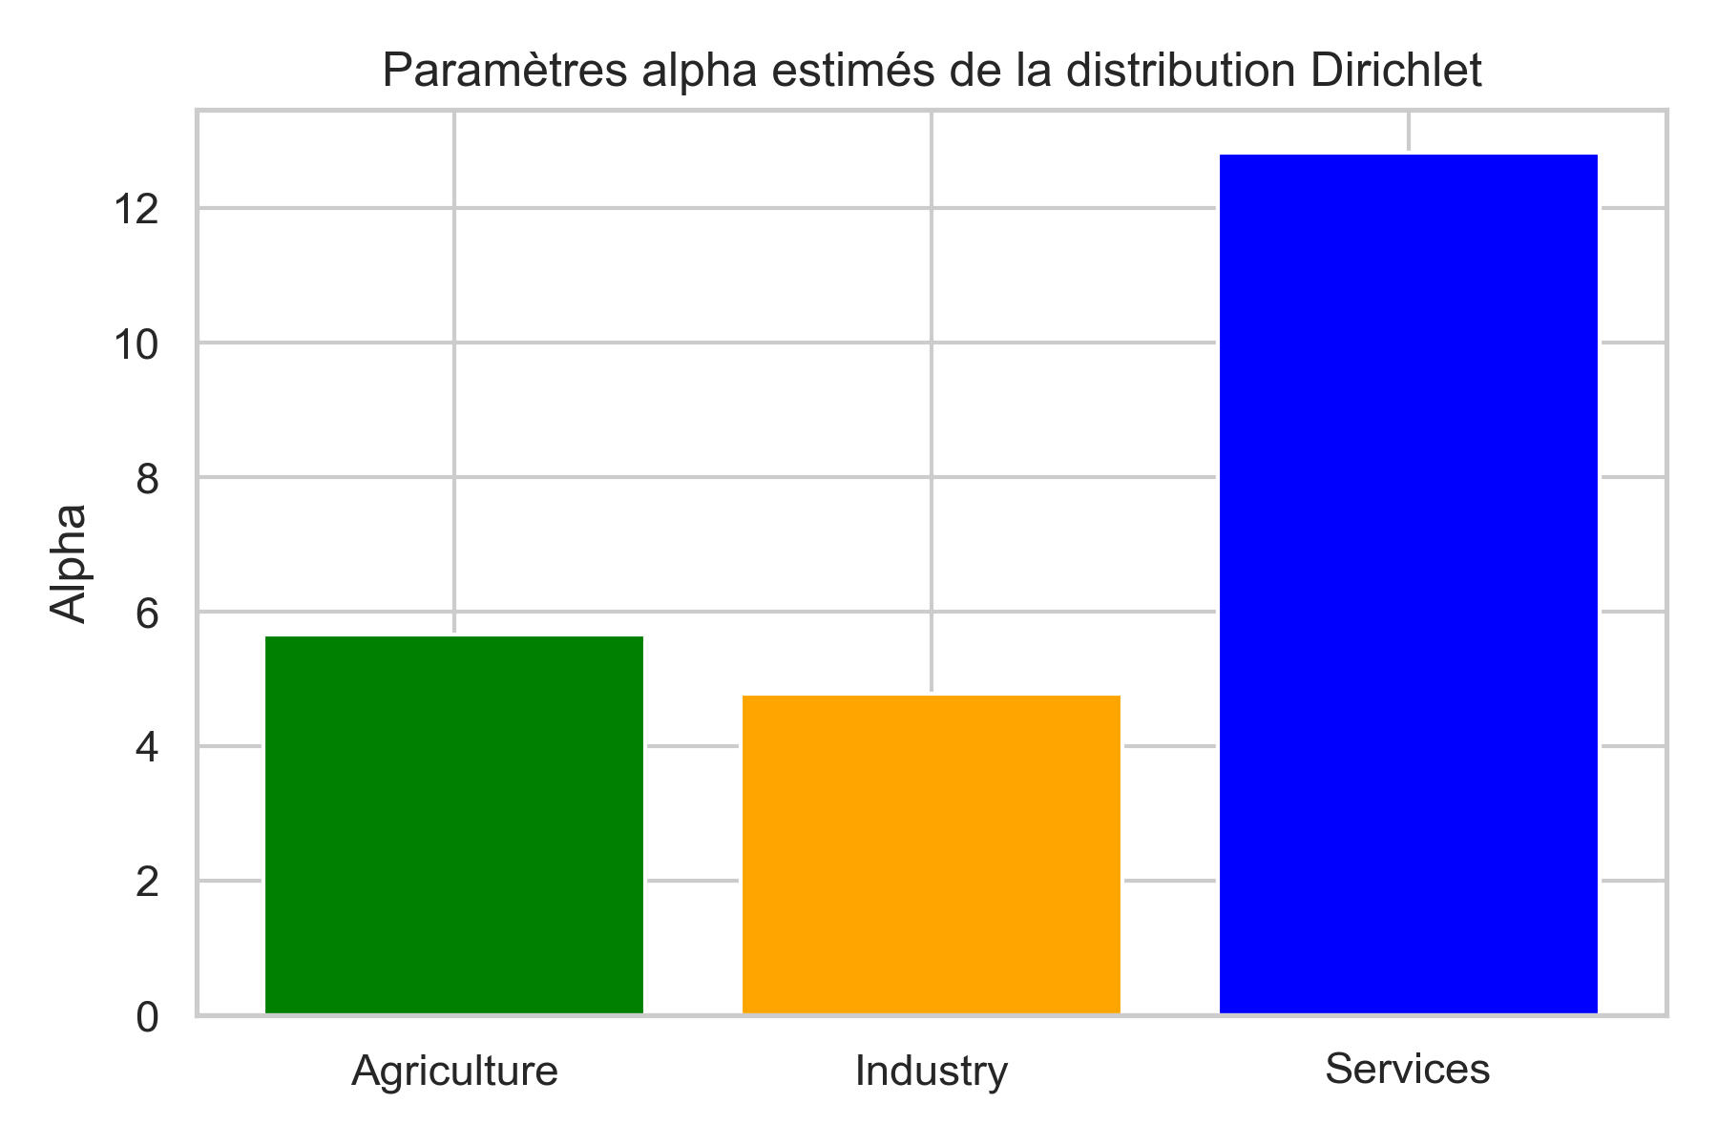
(1/3) Résultats
Le cœur de notre problématique est de modéliser la dynamique structurelle de l’emploi jeune, et notamment de projeter, à l’horizon 2030, comment les jeunes se répartiront entre les secteurs économiques.
Ici la tendance (volatilité) des parts moyennes d’emploi estimées est…
Agriculture ≈ 5,66 / 23,27 ≈ 24,3% (0.0044)
Industry ≈ 4.79 / 19.1 ≈ 20,6% (0.0039)
Services ≈ 12.82 / 19.1 ≈ 55,1% (0.0043)

Slide 13
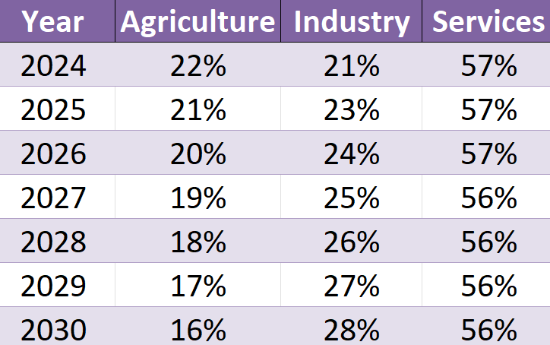
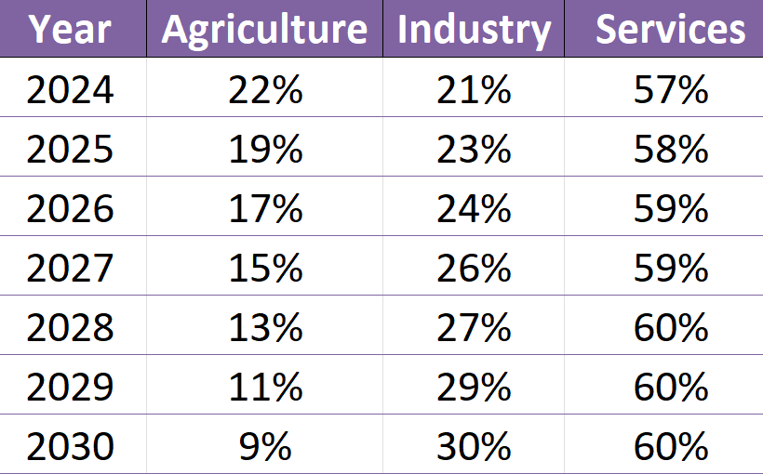
Interprétation économique
Le secteur tertiaire domine clairement la répartition de l’emploi des jeunes (environ 55 % attendus), avec une structure relativement stable.
Le secteur agricole demeure légèrement dominant l’industrie en termes d’emploi, mais avec un renversement de tendance au fil des années cohérent avec des secteurs en mutation (mécanisation, modernisation lente, informalité possible).
projections dynamiques 2024–2030 (calcul de l’auteur)
scénario 1 de transformation structurelle modérée
scénario 2: aligné sur l’agenda national à l’horizon 2050

Slide 14
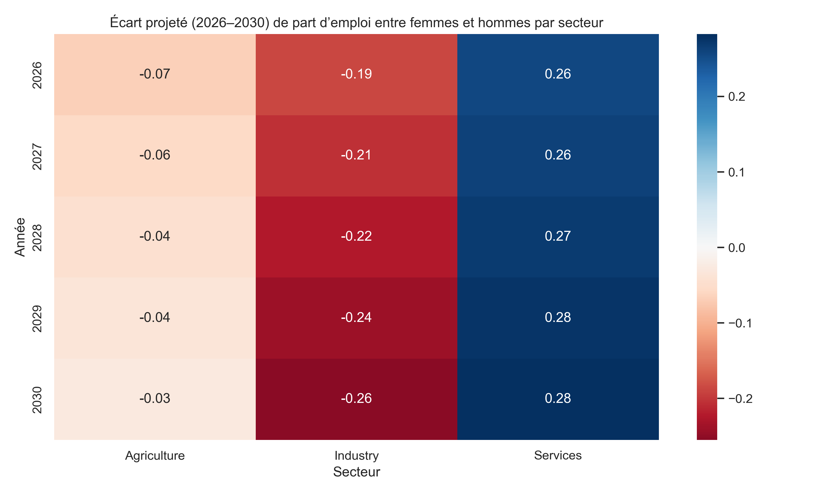
(3/3) Résultats
L’évolution des disparités hommes - femmes en emplois …

Slide 15
CONCLUSION
05
Juin 2025

Slide 16
Conclusion
La modélisation révèle une réallocation continue de l’emploi des jeunes vers les services, mais aussi la possibilité d’un basculement stratégique vers l’industrie en cas de politiques ciblées. L’agriculture devient résiduelle. Ces scénarios éclairent les leviers prioritaires pour réussir l’insertion économique des jeunes et aligner les choix structurels sur l’agenda 2050 du Sénégal.

Slide 17
Merci!
-NGONO FONE Yannick B.-
ENSAE DAKAR
ISE3 2024-2025

